Slide 1
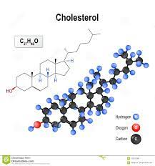
Μεταφορά και αποθήκευση λιπιδίων
Τα λιπίδια του πλάσματος αποτελούνται από:
Εστέρες χοληστερόλης 36%
Χοληστερόλη 14%
Φωσφολιπίδια 30%
Τριακυλογλυκερόλες 16%
Ελεύθερα λιπαρά οξέα 4% (FFT) που συνιστά την πιο ενεργή ομάδα μεταβολικά
Οι λιποπρωτεΐνες του πλάσματος, είναι ουσιαστικά οι φορείς των περισσότερων αδιάλυτων λιπιδίων στο αίμα, διατηρώντας τα σε μια σταθερή κολλοειδή μορφή.

Slide 2
Λιποπρωτεΐνες του πλάσματος
Οι λιποπρωτεΐνες του πλάσματος είναι 4 κύριες ομάδες:
Τα χυλομικρά, που προέρχονται από την εντερική απορρόφηση των τριακυλογλυκερολών και άλλων λιπιδίων.
Λιποπρωτεΐνες πολύ χαμηλής πυκνότητας (VLDL), που προέρχονται από το ήπαρ κυρίως και διεκπεραιώνουν την έξοδο των τριακυλογλυκερολών και της χοληστερόλης.
Λιποπρωτεΐνες χαμηλής πυκνότητας (LDL), που αποτελούν το τελικό στάδιο του καταβολισμού των VLDL και αποτελούνται από φωσφολιπίδια και χοληστερόλη.
Λιποπρωτεΐνες υψηλής πυκνότητας (HDL), που εμπλέκονται στη μεταφορά της χοληστερόλης και στο μεταβολισμό των VLDL και χυλομικρών. Εκτός από χοληστερόλη αποτελούνται από φωσφολιπίδια.

Slide 3
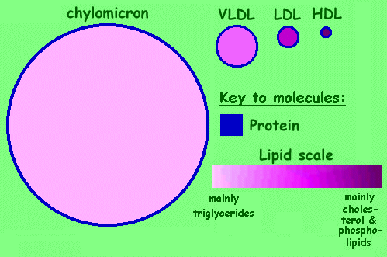
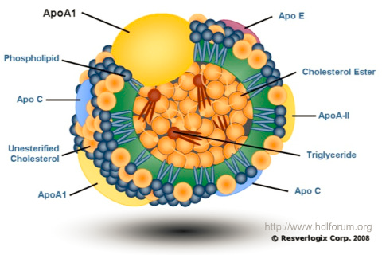
Λιποπρωτεΐνες του πλάσματος

Slide 4
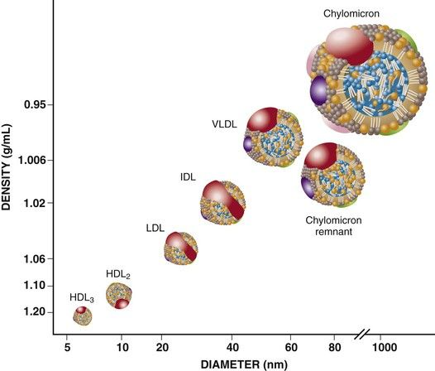
Λιποπρωτεΐνες του πλάσματος

Slide 5
Λιποπρωτεΐνες του πλάσματος
Οι λιποπρωτεΐνες του πλάσματος αποτελούν μακρομοριακά σύμπλοκα λιπιδίων και πρωτεϊνών.
Οι πρωτεΐνες των λιποπρωτεϊνών ονομάζονται αποπρωτεΐνες και διακρίνονται σε 5 οικογένειες: A, B, C, D και E.
Οι αποπρωτεΐνες παράγονται από το ήπαρ και κάποιες από το επιθήλιο του λεπτού εντέρου και ρυθμίζουν την είσοδο και την έξοδο των διαφόρων λιπιδίων στα κύτταρα των ιστών.

Slide 6
Ηλεκτοφόρηση λιποπρωτεϊνών
Με ηλεκτοφόρηση λιποπρωτεϊνών αυτές διαχωρίζονται σε 4 ηλεκτροφορητικές ζώνες (τάξεις) κατά Fredrickson
Χυλομικρά
β-λιποπρωτεΐνες (LDL)
προ-β-λιποπρωτεΐνες (VLDL)
α-λιποπρωτεΐνες (HDL)

Slide 8
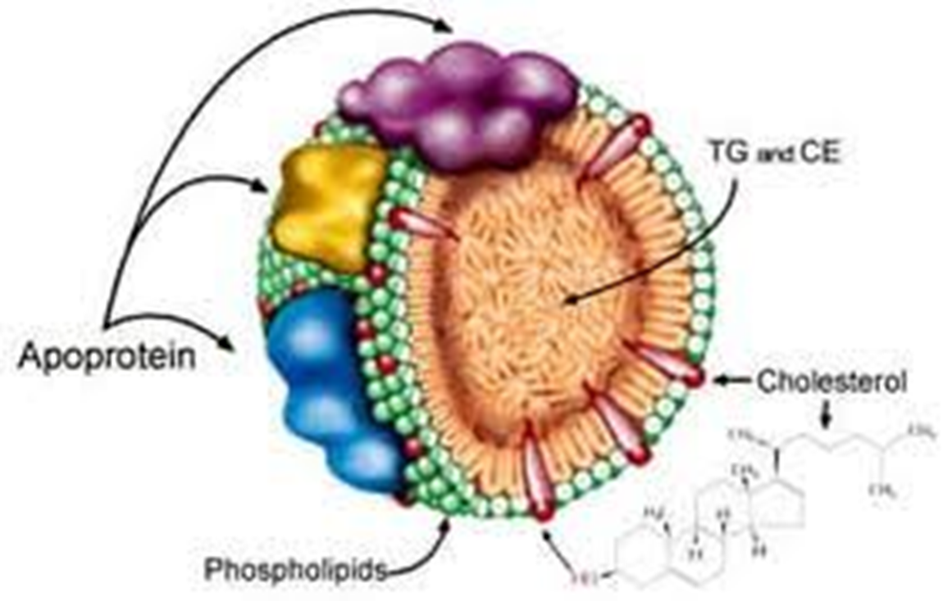
Δομή λιποπρωτεϊνών
Ο κεντρικός πυρήνας αποτελείται από μη πολικά λιπίδια όπως, τριακυλογλυκερόλες και εστέρες χοληστερόλης.
Μια επιφανειακή στοιβάδα αμφιπαθών μορίων όπως φωσφολιπιδίων και χοληστερόλης, περιβάλει το μη πολικό κεντρικό πυρήνα.
Επιφανειακά κατανέμονται και οι αποπρωτεΐνες.

Slide 9
Δομή λιποπρωτεϊνών- απολιποπρωτεΐνες
Το πρωτεϊνικό τμήμα των λιποπρωτεϊνών είναι γνωστό ως απολιποπρωτεΐνη ή αποπρωτεΐνη. Το πρωτεϊνικό τμήμα μπορεί να είναι σταθερά συνδεδεμένο με το μόριο, ή να μπορεί να μεταφερθεί σε άλλες λιποπρωτεΐνες.
Η κύρια πρωτεΐνη των HDL και χυλομικρών είναι η απολιποπρωτεΐνη Α και C.
Η κύρια πρωτεΐνη των LDL είναι η απολιποπρωτεΐνη Β (B100).
Οι απολιποπρωτεΐνες C-I, C-II, C-III αποτελούν μικρότερα μεταφερόμενα κλάσματα μεταξύ λιποπρωτεϊνών, ενώ η λειτουργία της απολιποπρωτεΐνης D δεν έχει πλήρως αποσαφηνισθεί.
Η απολιποπρωτεΐνη Ε ανευρίσκεται κυρίως στις VLDL, IDL και HDL.
Οι απολιποπρωτεΐνες Β-48 (στα χυλομικρά) και Β-100 παράγονται στο έντερο και το ήπαρ αντίστοιχα.
Οι απολιποπρωτεΐνες εκτός από δομικό ρόλο, αποτελούν συμπαράγοντες ή αναστολείς ενζύμων και δρούν ως συνδέτες στην αλληλεπίδραση με τους υποδοχείς των λιποπρωτεϊνών, στους διάφορους ιστούς.

Slide 11
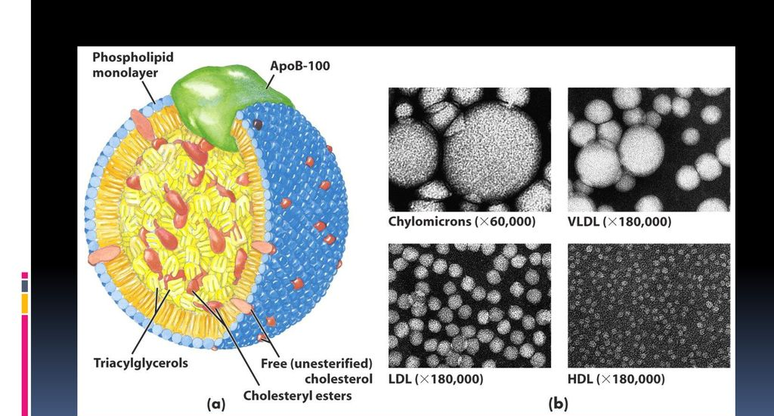

Slide 12
Μεταβολισμός λιπιδίων - ελεύθερα λιπαρά οξέα (FFA)
Τα ελεύθερα λιπαρά οξέα (FFA) βρίσκονται στο πλάσμα, συνδεδεμένα με τη λευκωματίνη (αλβουμίνη) και προέρχονται κυρίως από την διάσπαση των τριακυλογλυκερολών (τριγλυκεριδίων) του λιπώδους ιστού και των τροφών.
Η πρόσληψη των FFA από τους ιστούς γίνεται μέσω μιας μεμβρανικής πρωτεΐνης – μεταφορέα λιπαρών οξέων που βρίσκεται στην κυτταροπλασματική μεμβράνη και δρα ως διαμεμβρανικός συμεταφορέας με Na⁺.
Με την είσοδο των λιπαρών οξέων στο κύτταρο, ακολουθεί η πρόσδεσή τους με ενδοκυττάριες πρωτεΐνες και ακολουθούν τον δρόμο της οξείδωσης (ιδίως στην ασιτία στα καρδιακά και σκελετικά μυϊκά κύτταρα) ή εστεροποιούνται σχηματίζοντας τριακυλογλυκερόλες στους ιστούς.

Slide 13
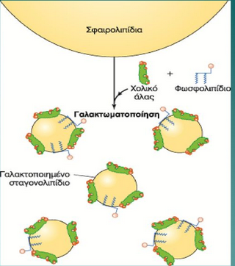
Μεταβολισμός λιπιδίων - γαλακτωματοποίηση των λιπαρών των τροφών
Τα τριγλυκερίδια (TG) των τροφών υδρολύονται κατά την πέψη, με την δράση της παγκρεατικής λιπάσης κυρίως σε λιπαρά οξέα (FFA) και μονογλυκερίδια (MG).
Στη γαλακτωματοποίηση των λιπαρών και το
σχηματισμό σταγονιδίων λίπους συμμετέχουν φωσφολιπίδια
και τα χολικά άλατα (παράγωγα αποικοδόμησης της
χοληστερόλης) τα οποία βοηθούν τη δράση της παγκρεατικής
λιπάσης και το σχηματισμό μικκυλίων απορρόφησης.
Τα μονογλυκερίδια και τα λιπαρά οξέα με παθητική διάχυση
περνούν από τα μικκύλια, μέσω της ψυκτροειδούς παρυφής,
στο εσωτερικό των κυττάρων του εντερικού βλεννογόνου.

Slide 14
Μεταβολισμός λιπιδίων- εντερική σύνθεση λιπιδίων
Εντός των κυττάρων του εντερικού βλεννογόνου τα λιπαρά οξέα και τα μονογλυκερίδια, ανασυνθέτουν τα τριγλυκερίδια (TG).
Τα λιπαρά οξέα ενεργοποιούνται σε ενεργά άκυλο-CoA με τη δράση άκυλο-CoA συνθετασών (θειοκινάσες):
Λιπαρό οξύ+ HS-CoA + ATP → Άκυλο-CoA + AMP + PPi
Η σύνθεση των τριγλυκεριδίων ακολούθως καταλύεται από τις αντίστοιχες ακυλοτρανφεράσες:
Μονοακυλογλυκερόλη + Άκυλο-CoA → Διακυλογλυκερόλη + CoA
Διακυλογλυκερόλη + Άκυλο-CoA → Τριακυλογλυκερόλη + CoA
Με την δράση αντίστοιχων ακυλοτρανφερασών γίνεται η ανασύνθεση των άλλων διαιτητικών λιπιδίων όπως φωσφολιπιδίων (LPA) και εστέρων της χοληστερόλης (CE).
Τελικά σχηματίζονται τα χυλομικρά τα οποία διοχετεύονται στη λέμφο, περιέχοντας τα λιπίδια της εντερικής βιοσύνθεσης μαζί με τις αποπρωτεΐνες.

Slide 16
Μεταβολισμός λιπιδίων- χυλομικρά
Οι τριακυλογλυκερόλες (TG) και τα άλλα λιπίδια μεταφέρονται με την μορφή δύο τάξεων λιποπρωτεϊνών: Κυρίως με τα χυλομικρά (από το έντερο) αλλά και με μικρά ποσά VLDL (από το ήπαρ).
Στα χυλομικρά ανευρίσκονται επίσης όλα τα διαιτητικά λιπίδια (κυρίως τριγλυκερίδια, εστέρες χοληστερόλης, φωσφολιπίδια).
Τα χυλομικρά σχηματίζονται και εκκρίνονται από τα κύτταρα του αυλού του εντέρου με την διαδικασία της αντίστροφης πινοκυττάρωσης.
Τα χυλομικρά αποχετεύονται μέσω λεμφαγγείων στο λεμφικό σύστημα και μέσω του θωρακικού πόρου εισέρχονται τελικά στο φλεβικό αίμα.
Τα χυλομικρά επιφορτίζονται με το ρόλο της μεταφοράς διαιτητικών λιπιδίων (τριγλυκεριδίων κλπ) από το έντερο σε άλλους ιστούς (ήπαρ, λιπώδη ιστό, μύες κλπ).

Slide 17
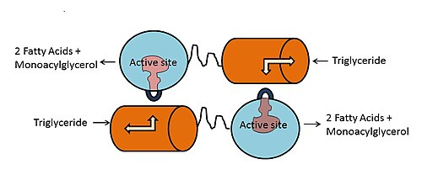
Καταβολισμός των χυλομικρών και VLDL
Τα τριγλυκερίδια (TG) που περιέχονται στα χυλομικρά και την VLDL του πλάσματος, υδρολύονται με τη δράση της λιποπρωτεϊνικής λιπάσης (LPL), ένζυμο που εντοπίζεται αγκυροβολημένο στο ενδοθήλιο των τριχοειδών αγγείων των ιστών, σε FA και MG.
Η λιποπρωτεϊνική λιπάση (LPL) βρίσκεται στους μύες, στην καρδιά, το λιπώδη ιστό, τους πνεύμονες, τον μυελό των νεφρών, το σπλήνα, το μαζικό αδένα, ενώ δεν είναι ιδιαίτερα ενεργή στο ήπαρ των ενηλίκων.
Η λιποπρωτεϊνική λιπάση απαιτεί ως συμπαράγοντες φωσφολιπίδια και απολιπρωτεΐνη C-II, ενώ αναστέλλεται από τις απολιποπρωτεΐνες Α-ΙΙ και C-III.

Slide 18
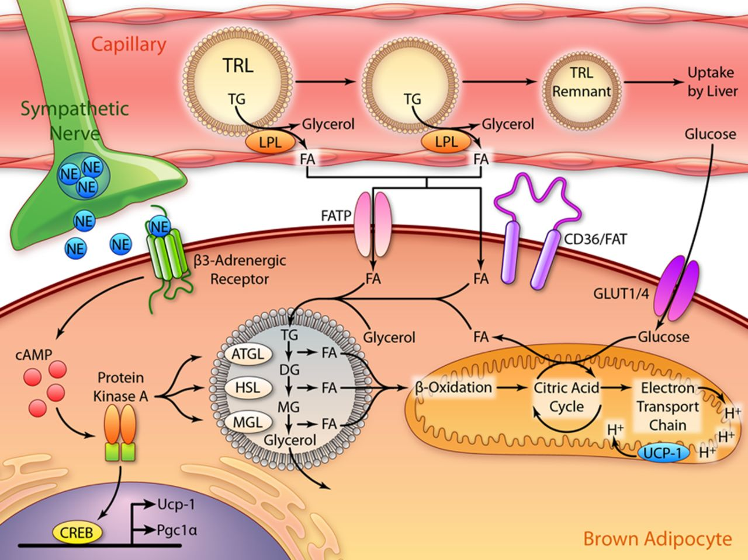
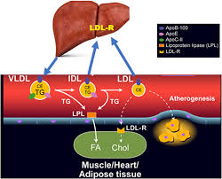
Η λιποπρωτεϊνική λιπάση (LPL) εντοπίζεται στο ενδοθήλιο των τριχοειδών αγγείων διαφόρων ιστών

Slide 19
Καταβολισμός των χυλομικρών και VLDL
Ενώ τα χυλομικρά και οι VLDL υδρολύονται ενώ προσδένονται στο ένζυμο λιποπρωτεϊνική λιπάση (LPL) επί του επιθηλίου των αγγείων:
Οι τριακυλογλυκερόλες (TG) υδρολύονται προοδευτικά σε μονοακυλογλυκερόλες (MG) και τελικά σε ελεύθερα λιπαρά οξέα που απελευθερώνονται στη κυκλοφορία συνδεδεμένα με τη λευκωματίνη.
Η γλυκερόλη που επίσης απελευθερώνεται απορροφάται αποκλειστικά σχεδόν από το ήπαρ ως υπόστρωμα της γλυκόλυσης ή της γλυκονεογένεσης ή/και της επανασύνθεσης τριγλυκεριδίων.
O υποδοχέας των VLDL ενισχύει την σύνδεση των τριακυλογλυκερολών που περιέχονται στις VLDL, με την λιποπρωτεϊνική λιπάση και την απόδοση ελεύθερων λιπαρών ειδικά στα λιποκύτταρα.

Slide 21
Καταβολισμός των χυλομικρών και VLDL
Το αποτέλεσμα της υδρόλυσης των χυλομικρών από την λιποπρωτεϊνική λιπάση (LPL), είναι η δημιουργία υπολειμμάτων χυλομικρών (απώλεια 70-90% των τριακυλογλυκεριδίων και η απώλεια της απο-C αλλά όχι της απο-Ε)
Παρόμοιες μεταβολές υφίστανται και οι VLDL λιποπρωτεΐνες του ήπατος, οι οποίες μετατρέπονται σε λιποπρωτεΐνες ενδιάμεσης πυκνότητας (IDL) και αποτελούν κατάλοιπα της αποικοδόμησης των VLDL του ήπατος.
Οι VLDL μετά τον μεταβολισμό τους σε IDL μπορούν να προσληφθούν από το ήπαρ ή να μετατραπούν σε LDL και να απορροφηθούν και από εξωηπατικούς ιστούς (30%) ή το ήπαρ (70%).
Τα αυξημένα επίπεδα LDL στο πλάσμα στην υπερχοληστερολαιμία οφείλονται στην ύπαρξη ελλαττωματικού LDL (B-100, E) υποδοχέα, και συνδέονται με την ανάπτυξη πρόωρης αθηροσκλήρωσης.
H LDL λιποπρωτεΐνη σε αυξημένα επίπεδα πλάσματος, μπορεί να διαπερνά το αγγειακό ενδοθήλιο και να συσσωρεύεται στον υποκείμενο χώρο.

Slide 23
Ήπαρ-καταβολισμός υπολειμάτων χυλομικρών και σύνθεση VLDL
Στη μεμβράνη του ηπατικού κυττάρου βρίσκεται το επίσης υδρολυτικό ένζυμο ηπατική λιπάση (HP ή HTGL) το οποίο από την μια πλευρά διευκολύνει την σύνδεση των υπολειμμάτων των χυλομικρών με τους υποδοχείς LDL και LRP και από την άλλη υδρολύει τις τριακυλογλυκερόλες και τα φωσφολιπίδια που περιέχουν.
Η ηπατική λιπάση επίσης υδρολύει τα εναπομείναντα μονογλυκερίδια (MP) που δεν έχει διασπάσει η λιποπρωτεϊνική λιπάση.
Στο ήπαρ με ανάλογη διαδικασία παράγονται και εκκρίνονται οι περισσότερες VLDL του πλάσματος που αποτελούν τα οχήματα μεταφοράς των τριακυλογλυκερολών και άλλων λιπιδίων (ενδογενή λιπίδια) από το ήπαρ στους εξωηπατικούς ιστούς.
Το ήπαρ είναι επίσης η έδρα της κάθαρσης από το αίμα των καταλοίπων λιποπρωτεϊνικών κλασμάτων (υπολείμματα χυλομικρών, IDL, LDL, HDL)

Slide 26
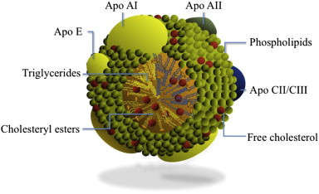
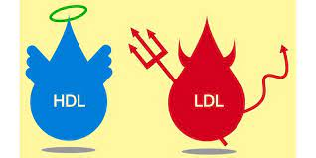
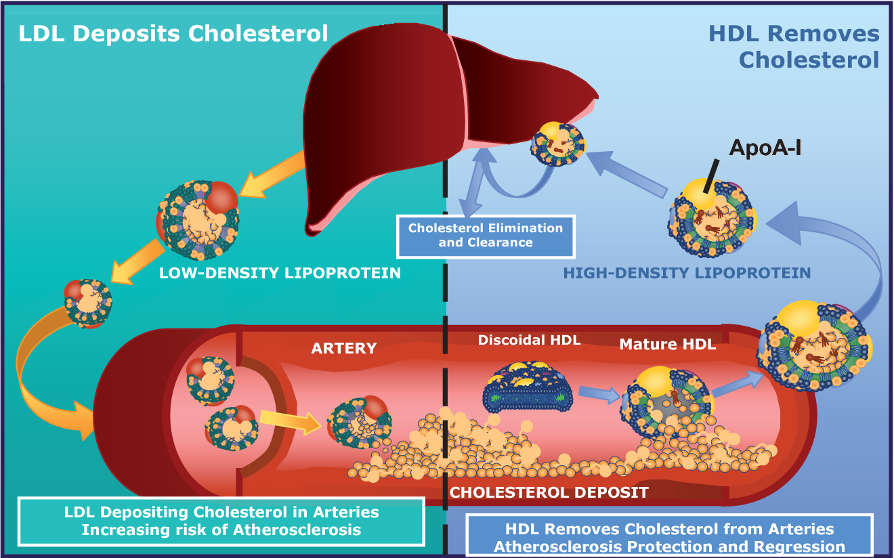
Λιποπρωτεΐνη HDL
Η λιποπρωτεΐνη HDL συντίθεται και εκκρίνεται κυρίως από το ήπαρ και λιγότερο από το έντερο.
Η κύρια δράση της είναι η μεταφορά χοληστερόλης από τους περιφερειακούς ιστούς στο ήπαρ.
Αποτελεί δεξαμενή, apo-Α, apo-C και apo-Ε που απαιτούνται για τον μεταβολισμό των χυλομικρών και των VLDL.
Συνδέεται με τον υποδοχέα-καθαριστή Β1 (SR-B1) που βρίσκεται στην επιφάνεια των ηπατικών κυττάρων και διαμεσολαβεί την αποδοχή της χοληστερόλης από το ήπαρ και την απομάκρυνση της με τη χολή.
SR-B1

Slide 27
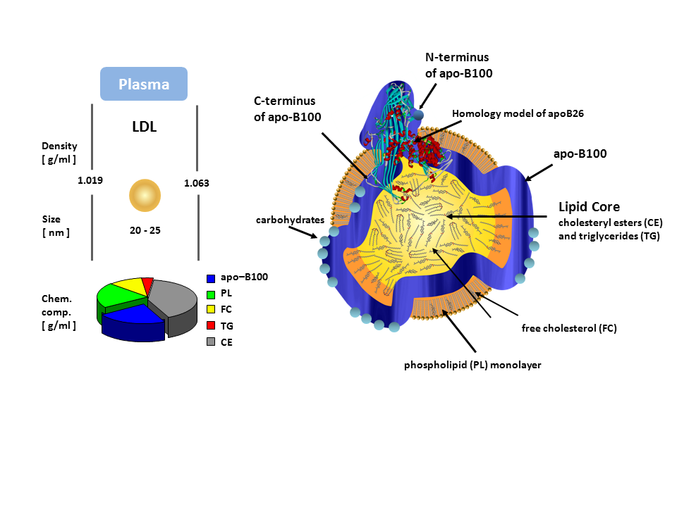
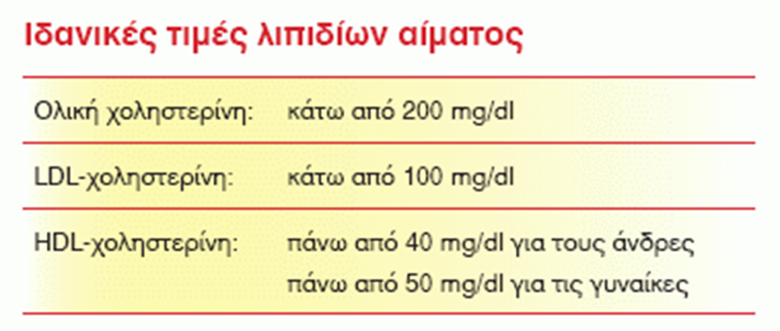
Λιποπρωτεΐνη LDL
H λιποπρωτεΐνη LDL (β-λιποπρωτεΐνη), προέρχεται από τις IDL λιποπρωτεΐνες, που είναι προϊόντα αποικοδόμησης των VLDL.
O ρόλος των LDL λιποπρωτεϊνών είναι η μεταφορά της χοληστερόλης στα κύτταρα των ιστών και η ρύθμιση της σύνθεσης της.

Slide 28
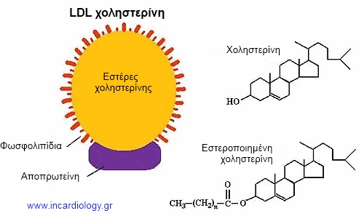

Slide 29
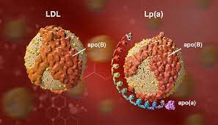
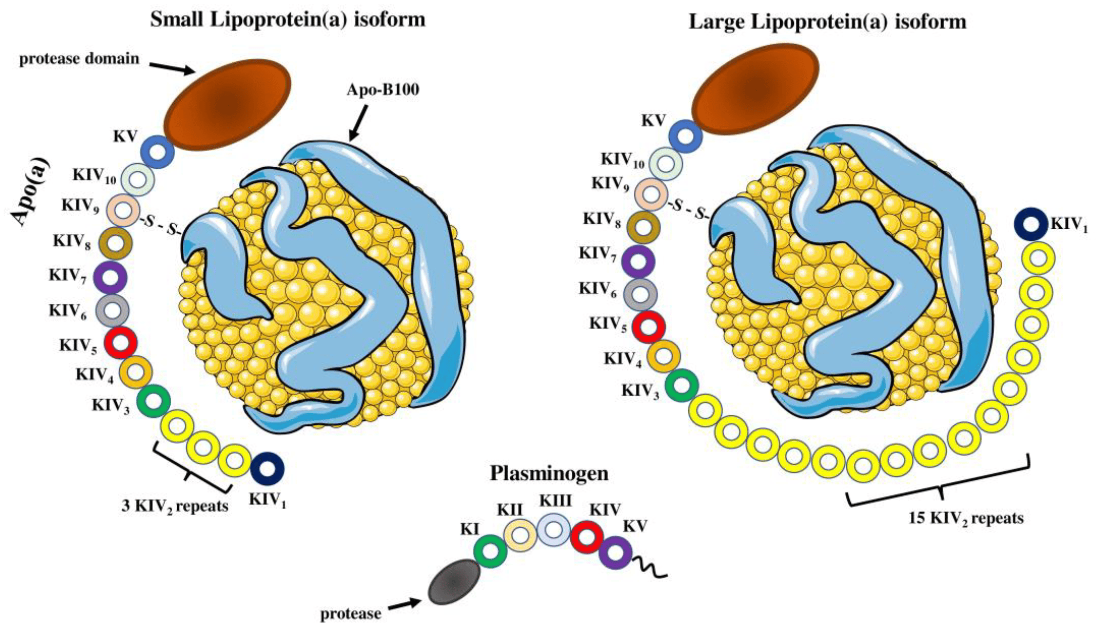
Λιποπρωτεΐνη α (Lpa)
Αποτελεί παραλλαγή της LDL λιποπρωτεΐνης.
Περιλαμβάνει τις απολιποπρωτεΐνες apo Β-100 και apo Α
οι οποίες συνδέονται μεταξύ τους με δισουλφιδικό δεσμό.
Παράγεται στο ήπαρ και αποτελείται, όπως και η LDL,
από εστέρες χοληστερόλης, φωσφολιπίδια
και τριγλυκερίδια.
Δύο παραλλαγές του γονιδίου LPA το οποίο κωδικοποιεί την
apo A, σχετίζεται με αυξημένα επίπεδα λιποπρωτεΐνης α (Lpa).
Αυξημένα επίπεδα της Lpa στο πλάσμα (>30 mg/dL) αποτελούν
παράγοντα κινδύνου εμφάνισης στεφανιαίας νόσου,
εγκεφαλικού επεισοδίου, πρόωρης καρδιαγγειακής νόσου.
Συνδυασμός αυξημένων επίπεδων Lp(a) και Apo-B, σχετίζονται
με αυξημένο κίνδυνο ισχαιμικής καρδιοπάθειας και αγγειακού
εγκεφαλικού επεισοδίου.
Η Lp(a) ανταγωνίζεται το μόριο του πλασμινογόνου,
αναστέλλοντας την ινωδόλυση και προκαλώντας εναπόθεση
του ινώδους, προκαλώντας αθηροσκληρωτικές βλάβες στα
αγγεία.

Slide 30
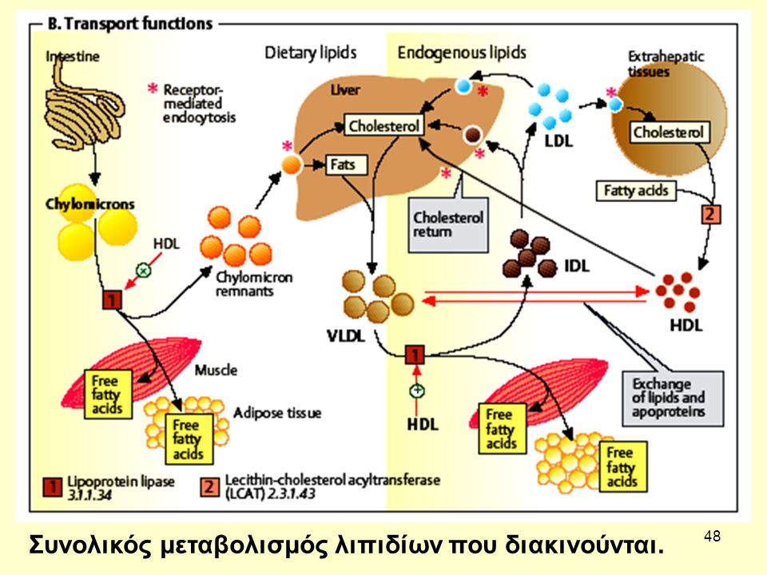

Slide 31
Το ήπαρ στο μεταβολισμό των λιπιδίων
1. Διευκολύνει την πέψη και απορρόφηση των λιπιδίων μέσω της παραγωγής της χολής (σχηματισμός χολικών αλάτων).
2. Συνθέτει και οξειδώνει λιπαρά οξέα, συνθέτει τριακυλογλυκερόλες και φωσφολιπίδια.
3. Μετατρέπει ελεύθερα λιπαρά οξέα σε κετονικά σώματα (κετονογένεση).
4. Διαδραματίζει συνδετικό ρόλο στη σύνθεση (VLDL) και μεταβολισμό των λιποπρωτεϊνών (υπολείμματα χυλομικρών, IDL, LDL, HDL) του πλάσματος.
Η σύνθεση τριακυλογλυκεριδίων και η έκκριση VLDL από το ήπαρ ενισχύεται από την σίτιση, τις δίαιτες με υψηλή περιεκτικότητα σε υδατάνθρακες (ιδίως σακχαρόζης και φρουκτόζης) που ενισχύουν την λιπογένεση, τα υψηλά επίπεδα κυκλοφορούντων λιπαρών οξέων, την κατανάλωση αιθανόλης και την παρουσία υψηλών συγκεντρώσεων ινσουλίνης και χαμηλών επιπέδων γλυκαγόνης.

Slide 32
Το ήπαρ στο μεταβολισμό των λιπιδίων-γλυκερόλη
Η σύνθεση των τριγλυκεριδίων στο ήπαρ απαιτεί 3Ρ-γλυκερόλη και λιπαρά άκυλο-CoA.
Στο ήπαρ η γλυκερόλη μετατρέπεται σε 3P-γλυκερόλη με τη δράση της ηπατικής γλυκεροκινάσης:
Γλυκερόλη + ΑΤΡ → 3Ρ-γλυκερόλη + ΑDP
Η 3Ρ-γλυκερόλη στο ήπαρ μπορεί να προέλθει επίσης από την γλυκόλυση (από την φωσφορική διυδρόξυακετόνη με τη δράση της αφυδρογονάσης της 3Ρ-γλυκερόλης).
Στα λιποκύτταρα η σύνθεση των τριγλυκεριδίων απαιτεί 3Ρ-γλυκερόλη που προέρχεται αποκλειστικά από την γλυκόλυση.

Slide 34
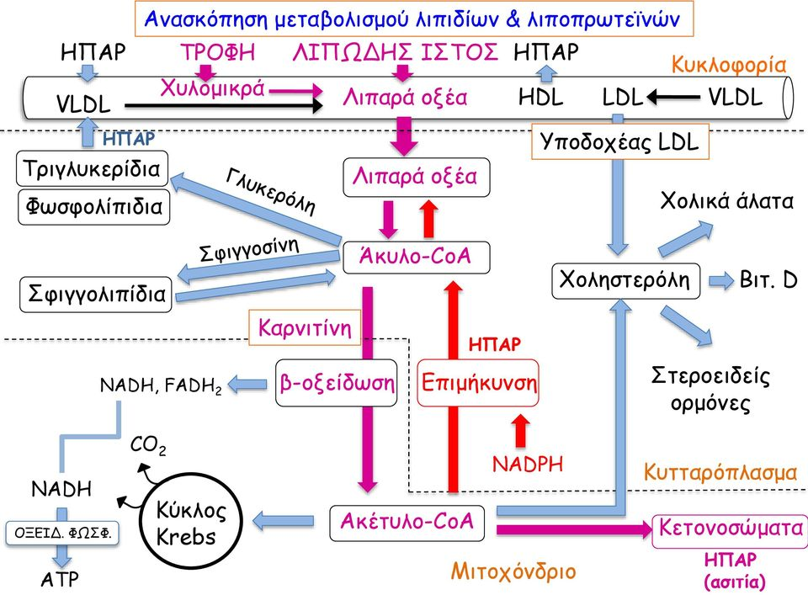

Slide 35
Κλινικές όψεις
Μη αλκοολική λιπώδης νόσος του ήπατος.
Οφείλεται στην παρατεταμένη άθροιση τριακυλογλυκεριδίων στο ήπαρ. Σε χρόνια συσσώρευση προκαλούνται φλεγμονώδεις και ινώδεις μεταβολές που προκαλούν μη αλκοολική στεατοηπατίτιδα, που μπορεί να εξελιχθεί σε κίρρωση, ηπατοκαρκίνωμα και ηπατική ανεπάρκεια.
Η παραγωγή VLDL από το ήπαρ δεν συμπορεύεται με την αυξανόμενη εισροή και εστεροποίηση των λιπαρών οξέων, επιτρέποντας την συσσώρευση τριακυλογλυκεριδίων που με τη σειρά της προκαλεί λιπώδες ήπαρ. Η ικανότητα έκκρισης VLDL μπορεί να διαταραχθεί στον αρρύθμιστο σακχαρώδη διαβήτη, την ασιτία και τις δίαιτες με υψηλή περιεκτικότητα λίπους.
Πιο σπάνιος τύπος της νόσου οφείλεται σε αναστολή της παραγωγής λιποπρωτεϊνών του πλάσματος που επιτρέπει έτσι την συσσώρευση τριακυλογλυκεριδίων στο ήπαρ.

Slide 37
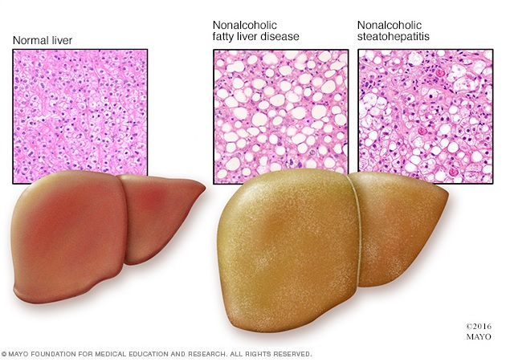
Μη αλκοολική λιπώδης νόσος του ήπατος.

Slide 38
Κλινικές όψεις
Το αλκοολικό λιπώδες ήπαρ. Αποτελεί το πρώτο στάδιο της αλκοολικής νόσου του ήπατος που οδηγεί τελικώς στην κίρρωση.
Η συσσώρευση λίπους στο ήπαρ προκαλείται από το συνδυασμό βλάβης στην οξείδωση των λιπαρών οξέων και αυξημένης λιπογένεσης, που οφείλεται σε μεταβολές στο δυναμικό οξειδοαναγωγής (ΝADH/NAD⁺) από την πλεονάζουσα ποσότητα NADH που παράγεται κατά την μετατροπή της αιθανόλης σε ακεταλδευδη, με τη δράση της αλκοολικής αφυδρογονάσης στο ήπαρ.
Το παραγόμενο NADH ανταγωνίζεται τα αναγωγικά ισοδύναμα άλλων υποστρωμάτων, όπως τα λιπαρά οξέα, στην αναπνευστική αλυσίδα, αναστέλλοντας την οξείδωση τους και οδηγώντας σε αύξηση της σύνθεσης τριακυλογλυκεριδίων.
Επιπροσθέτως η ακεταλδεύδη που παράγεται οξειδώνεται από την αλδευδική αφυδρογονάση παράγοντας οξικό.
Το αυξημένο πηλίκο NADH/NAD⁺ προκαλεί αύξηση του γαλακτικού στο αίμα που μειώνει την απέκκριση του ουρικού οξέος και κατά συνέπεια ουρική αρθρίτιδα.

Slide 39
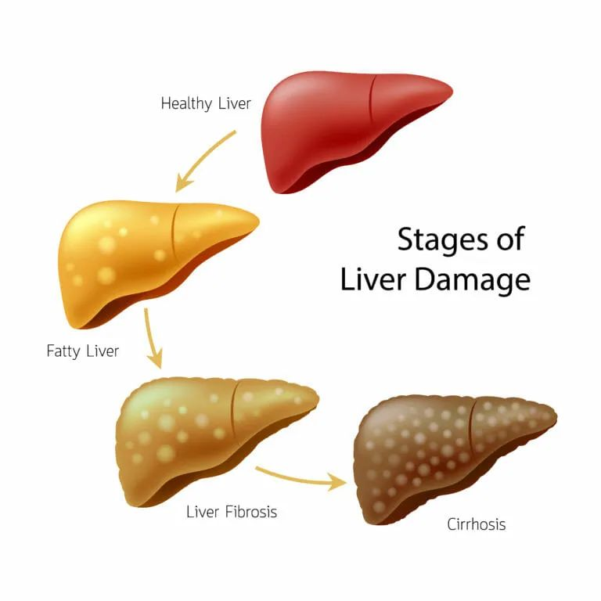
Το αλκοολικό λιπώδες ήπαρ

Slide 40
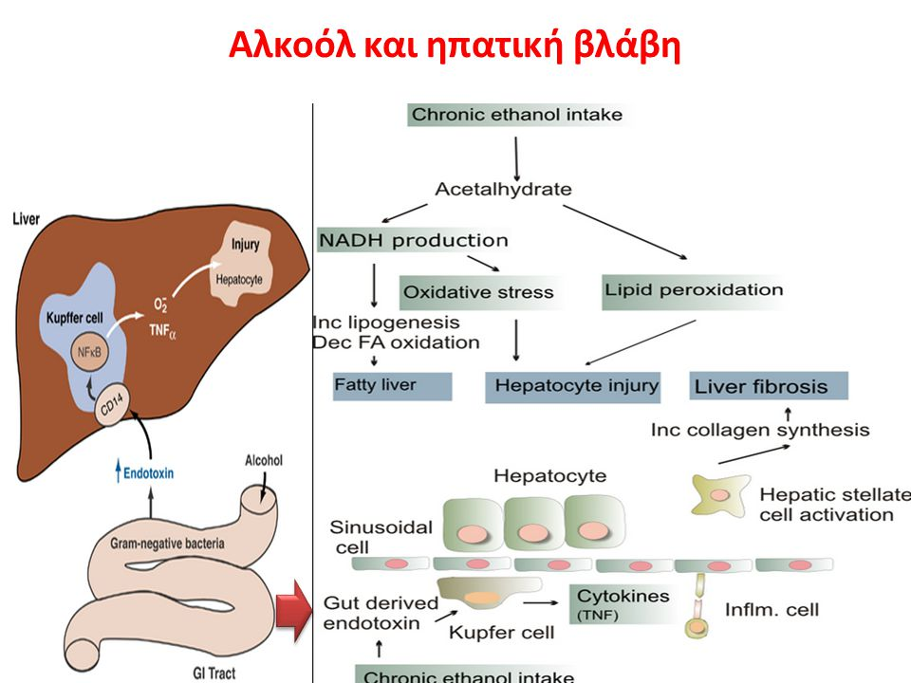

Slide 41
LDL
VLDL
CHYL
HDL

Slide 42
Ηλεκτροφόρηση των λιποπρωτεϊνών και η ταξινόμηση τους με βάση τα κριτήρια Fredrickson
Τύπος Ι. Υπερχυλομικροναιμία. Είναι πολύ σπάνια κατάσταση. Ο ορός του ασθενούς είναι πολύ λιπαιμικός και αν παραμείνει όλη τη νύχτα στο ψυγείο σχηματίζεται μια ζώνη χυλομικρών. Υπάρχουν δύο καταστάσεις που μπορεί να δώσουν ψευδώς θετικό τον τύπο Ι υπερλιποπρωτεϊναιμίας. Η πρώτη κατάσταση είναι η δυσγλοβουλιναιμία κατά την οποία ένα μεγάλο μέρος των λιπιδίων συνδέεται με τις ανοσοσφαιρίνες (IgM). Η δεύτερη κατάσταση, είναι η απομάκρυνση των λιπιδίων από τις λιποπρωτεϊνες, όπως συμβαίνει με ορισμένα φάρμακα που λειτουργούν ως παράγοντες απομάκρυνσης των λιπιδίων και η λήψη αυτών, μπορεί να οδηγήσει σε παραπλανητικά αποτελέσματα.

Slide 43
Ηλεκτροφόρηση των λιποπρωτεϊνών και η ταξινόμηση τους με βάση τα κριτήρια Fredrickson
Τύπος ΙΙα. Υπερχοληστερολαιμία. Σε αυτή την κατάσταση, υπάρχει υψηλή συγκέντρωση β-λιποπρωτεΐνης με φυσιολογική την προ-β-λιποπρωτεΐνη. Η α-λιποπρωτεΐνη είναι φυσιολογική ή μερικές φορές ελαφρώς μειωμένη. Η τιμή της LDL-χοληστερόλης πρέπει να είναι μεγαλύτερη από 160 mg/dL. Αυτός ο τύπος υπερλιποπρωτεϊναιμίας είναι μια σχετικά κοινή διαταραχή.
Τύπος IIb. Υπερχοληστερολαιμία με αυξημένα τριγλυκερίδια. Και αυτός ο τύπος υπερλιποπρωτεϊναιμίας είναι αρκετά συχνός. Εκτός από την υψηλή συγκέντρωση β-λιποπρωτεΐνης, υπάρχει αυξημένη συγκέντρωση προ-β-λιποπρωτεϊνών. Δεν υπάρχουν χυλομικρά και η ζώνη των α-λιποπρωτεϊνών είναι φυσιολογική ή ελαφρώς μειωμένη.

Slide 44
Ηλεκτροφόρηση των λιποπρωτεϊνών και η ταξινόμηση τους με βάση τα κριτήρια Frederickson
Τύπος III. Υπερχοληστερολαιμία με υπερτριγλυκεριδαιμία. Ο διαχωρισμός μεταξύ των ζωνών της β-λιποπρωτεΐνης και της προ-β-λιποπρωτεΐνη δεν είναι πολύ καλός, εξαιτίας της αύξησης της συγκέντρωσης των ανώμαλων λιποπρωτεϊνών ενδιάμεσης πυκνότητας(IDL) οι οποίες στερούνται της απολιποπρωτεΐνης Ε. Αυτή η μη φυσιολογική λιποπρωτεΐνη μεταναστεύει μεταξύ των ζωνών της β-λιποπρωτεϊνης και της προ-β-λιποπρωτεϊνης. Η α-λιποπρωτεΐνη συνήθως μειώνεται. Η οριστική διάγνωση για τον τύπο III υπερλιποπρωτεϊναιμίας μπορεί να χρειάζεται έλεγχο του γονότυπου της ApoE.

Slide 45
Ηλεκτροφόρηση των λιποπρωτεϊνών και η ταξινόμηση τους με βάση τα κριτήρια Frederickson
Τύπος IV. Υπερτριγλυκεριδαιμία. Ανευρίσκονται αυξημένες προ-β-λιποπρωτεΐνες με φυσιολογικό ή χαμηλό το κλάσμα των β-λιποπρωτεϊνών. Μερικές φορές η κινητικότητα του κλάσματος των β-λιποπρωτεϊνών είναι ταχύτερη από την κανονική. Η α-λιποπρωτεΐνη συνήθως μειώνεται. Δεν υπάρχουν χυλομικρά. Εάν η συγκέντρωση των τριγλυκεριδίων στον ορό είναι 200-300 mg/dL, μπορεί να χρησιμοποιηθεί ο όρος "ήπιας μορφής υπερλιποπρωτεϊναιμία τύπου IV".
Τύπος V. Υπερλιπιδαιμία με χυλομικροναιμία. Τα χυλομικρά, η β-λιποπρωτεΐνη και η προ-β-λιποπρωτεΐνη είναι συνήθως αυξημένα. Μερικές φορές η συγκέντρωση των τριγλυκεριδίων του ορού μπορεί να είναι μεγαλύτερη από 10.000 mg/dL. Η ολική συγκέντρωση χοληστερόλης στον ορό μπορεί επίσης να είναι αυξημένη.

Slide 46
Οδηγίες για την εξέταση του μαθήματος της Βιοχημείας (1)
Ιδιαίτερη προσοχή σε θέματα που έχουν να κάνουν:
Με την γλυκόλυση και οξείδωση του πυροσταφυλικού (αερόβια - αναερόβια πορεία, ενεργειακή απόδοση, ρύθμιση)
Το κύκλο του κιτρικού οξέος (απόδοση, έλεγχος και ρύθμιση του κύκλου)
Την οξειδωτική φωσφορυλίωση-αναπνευστική αλυσίδα-σύνθεση ΑΤΡ
Την βιοσύνθεση (γλυκογονογένεση) και τη διάσπαση του γλυκογόνου (γλυκογονόλυση) καθώς και τη ρύθμιση τους
Την γλυκονεογένεση και τη βιολογική σημασία της
Την ρύθμιση της γλυκόζης του αίματος- την κλινική σημασία
Την οδό των φωσφορικών πεντοζών και η βιολογική σημασία της για τα κύτταρα
Την οξείδωση και β-οξείδωση των λιπαρών οξέων, την κετονογένεση- κλινική σημασία
Την μεταφορά, αποθήκευση και μεταβολισμό των λιπιδίων, το ρόλο του ήπατος- κλινικές όψεις
Η ύλη του μαθήματος βιβλιογραφικά αναφέρεται στα Κεφ. 7,8,9,13,14,15,17,18,19,20,21,22,23,25 και 26 της βιοχημείας του Harper’s εκδόσεις Broken Hill

Slide 47
Οδηγίες για την εξέταση του μαθήματος της Βιοχημείας (2)
Η εξέταση του μαθήματος θα γίνει γραπτώς, την προκαθορισμένη ημέρα και ώρα.
Τα θέματα που θα δοθούν είναι 3 συνολικά. Τα θέματα είναι ίσης βαθμολογίας. Η απάντηση κάθε θέματος δεν πρέπει να υπερβαίνει τις 300 λέξεις
Η συνολική διάρκεια της γραπτής εξέτασης ορίζεται σε 2 ώρες από την στιγμή που θα δοθεί η έναρξη της εξέτασης. Διευκρινήσεις στα θέματα και απορίες θα δοθούν μόνο στην αρχή της εξέτασης
H εξέταση του μαθήματος κλείνει εντός του χρονικού ορίου των 2 ωρών με παράδοση του γραπτού.

